Slide 1
TSTL
TypeScript Standard Template Library
https://github.com/samchon/tstl

Slide 2
Index
Outline
Standard Template Library
Features
Containers & Iterators
Algorithms
Miscellaneous
Releases
Utilization Cases
Functors
TypeScript-STL
Blueprint
In My Case

Slide 3
Outline
TypeScript-STL
Standard Template Library
In My Case

Slide 4
1. TypeScript-STL
TypeScript 의 STL 구현체
Features
Containers
Iterators
Algorithms
Functors
Repository
https://github.com/samchon/tstl
Made by Samchon since 2016
C++
Realization
Performance
Optimization
TSTL
Be Bridge
Standard Interface
Standard Pattern
TS
Fast Development
Prototyping
Demonstration

Slide 5
2. Standard Template Library
Defined by C++ Committee
(interface only)

Slide 6
2. Standard Template Library
Implemented by
Someone Else

Slide 7
2. Standard Template Library
(C++) 표준 템플릿 라이브러리
다음 4개 부문으로 나뉨
Containers
Iterators
Algorithms
Functors
C++ Standard Committee
3년마다 표준안 개정
단, 인터페이스만 정의한다.
구현체는 각자 알아서 만들어야 함
Implemented by
Microsoft STL
LLMV LibC++
LibSTD
EASTL
TSTL

Slide 8
2. Standard Template Library
Containers & Iterators
C++ 의 Collection Framework
다양한 컨테이너와
정규화된 Iterator Pattern 을 제공함
Algorithms
(함수형) 알고리즘 함수들
sortings, mathematics, partitions 등
Functors
기타 유틸리티 객체들
C++ Standard Committee
3년마다 표준안 개정
단, 인터페이스만 정의한다.
구현체는 각자 알아서 만들어야 함
Implemented by
Microsoft STL
LLMV LibC++
LibSTD
EASTL
TSTL

Slide 9
3. In My Case
Fast Development
by JS + HTML

Slide 10
3. In My Case
Optimization
by C++ Migration

Slide 11
3. In My Case
본인은 알고리즘 개발자
본인의 개발 프로세스 (스타일)
Fast Development by JavaScript
Prototyping
Simulation in data level
Proof & Visualize by HTML
Production
Demonstration with visualization
High-level Simulation
Optimization by Migration to C++
Migration
Consider efficiency
Partial or Full migration
Integration with TS/HTML
C++
Realization
Performance
Optimization
TSTL
Be Bridge
Standard Interface
Standard Pattern
TS
Fast Development
Prototyping
Demonstration

Slide 12
3. In My Case
Migration 할 때마다 불편하더라
기저 라이브러리의 인터페이스가 다름
물론, JS 는
기저 라이브러리라 할 만한 게 없다
이게 같다면, 얼마나 편리할까?
동일한 자료구조
동일한 패턴
동일한 인터페이스
그래서 만들었다; TSTL
Prototyping by TypeScript
Optimize by C++
Integrate them with TSTL
C++
Realization
Performance
Optimization
TSTL
Be Bridge
Standard Interface
Standard Pattern
TS
Fast Development
Prototyping
Demonstration

Slide 13
3. In My Case
JS 는 기저 라이브러리가 너무 부실하다
제공되는 Containers 는 달랑
Array 와
Dynamic Object 뿐
알고리즘을 구현하기 위한
기본 제공 함수들도 너무 적음
유틸리티 객체들도
너무 단조로우며
마찬가지로 너무 적다
그래서 만들었다; TSTL
Containers & Iterators
Algorithms
Functors
C++
Realization
Performance
Optimization
TSTL
Be Bridge
Standard Interface
Standard Pattern
TS
Fast Development
Prototyping
Demonstration

Slide 14
3. In My Case
자기개발

Slide 15
Features
Containers & Iterators
Algorithms
Functors

Slide 16
1. Containers & Iterators
Collection Framework
with Iterator Pattern

Slide 17
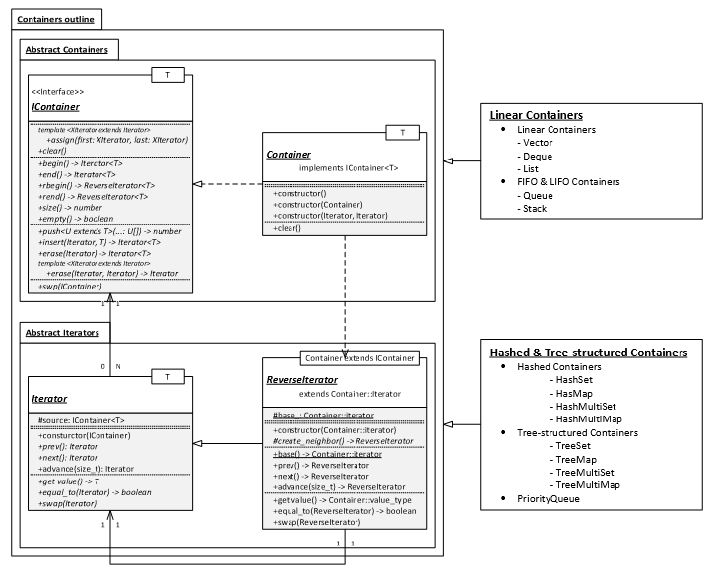
1. Containers & Iterators
Description
Features
Java 의 Collection Framework 격
개인적인 의견으로는
Collection Framework 보다 우수
일관성
적절성
확장성
다채로운 Containers 와
정규화된 Iterator pattern 을 제공

Slide 18
1. Containers & Iterators
Description
Features
Java 의 Collection Framework 격
개인적인 의견으로는
Collection Framework 보다 우수
일관성
적절성
확장성
다채로운 Containers 와
정규화된 Iterator pattern 을 제공
Linear Containers
vector
list
deque
Adaptor Containers
stack
queue
priority_queue

Slide 19
1. Containers & Iterators
Description
Features
Java 의 Collection Framework 격
개인적인 의견으로는
Collection Framework 보다 우수
일관성
적절성
확장성
다채로운 Containers 와
정규화된 Iterator pattern 을 제공
Associative Containers
Atomic Containers
set TreeSet
multiset TreeMultiSet
unordered_set HashSet
unordered_multiset HashMultiSet
Dictionaries
map TreeMap
multimap TreeMultiMap
unordered_map HashMap
unordered_multimap HashMultiMap

Slide 20
2. Algorithms
Description
Features
다양한 알고리즘 함수들의 모음
일관된 패턴을 지니며,
용이성과 확장성이 우수함
크게 두 가지 특성을 가짐
Iterator Pattern
Functional Programming
iterations
modifiers
sortings
heaps
binary_searches
partitions
union_sets
mathmatics

Slide 21
3. Functors
Utility Objects

Slide 22
3. Functors
Description
Features
다양한 유틸리티성 객체들의 모음
다른 말로, 기타 (miscellaneous)
STL 이 개정될수록 Functors 가 커짐
곧 추가될 모듈 (예정)
File System (17)
Standard UI Library (20)
Standard Network Library (20)
<exception>
예외사항 객체들
<functional>
binary functions
hash functions
bitsets
<utility>
swap
Pair, Entry 등

Slide 23
3. Functors
Description
Features
다양한 유틸리티성 객체들의 모음
다른 말로, 기타 (miscellaneous)
STL 이 개정될수록 Functors 가 커짐
곧 추가될 모듈 (예정)
File System (17)
Standard UI Library (20)
Standard Network Library (20)
<thread>
Asynchronous Critical Section Objects
비동기 이벤트 간 임계영역 제어
JS 나름의 스레드 흉내
condition_variable
mutex
timed_mutex
shared_mutex
shared_timed_mutex
experiments.semaphore

Slide 24
Supports
Releases
Utilization Cases
Blueprint

Slide 25
1. Releases
Github
Repository: https://github.com/samchon/tstl
Issues: https://github.com/samchon/tstl/issues
Version histories: https://github.com/samchon/tstl/releases
NPM Module: https://npmjs.com/tstl
npm install --save tstl
npm test

Slide 26
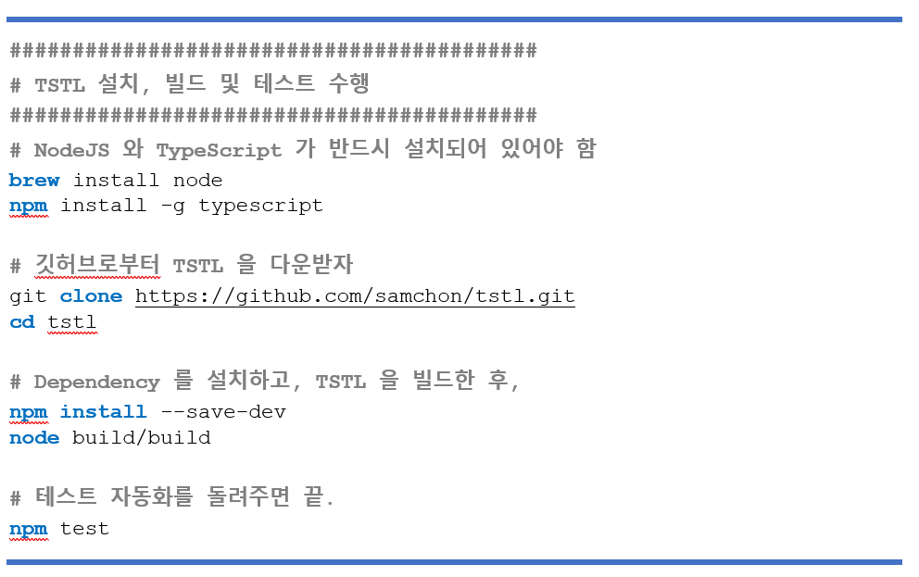
1. Releases

Slide 27
1. Releases
Homepage: http://samchon.org/tstl
Guide Documents: https://github.com/samchon/tstl/wiki
API Documents: http://samchon.github.io/tstl/api

Slide 28
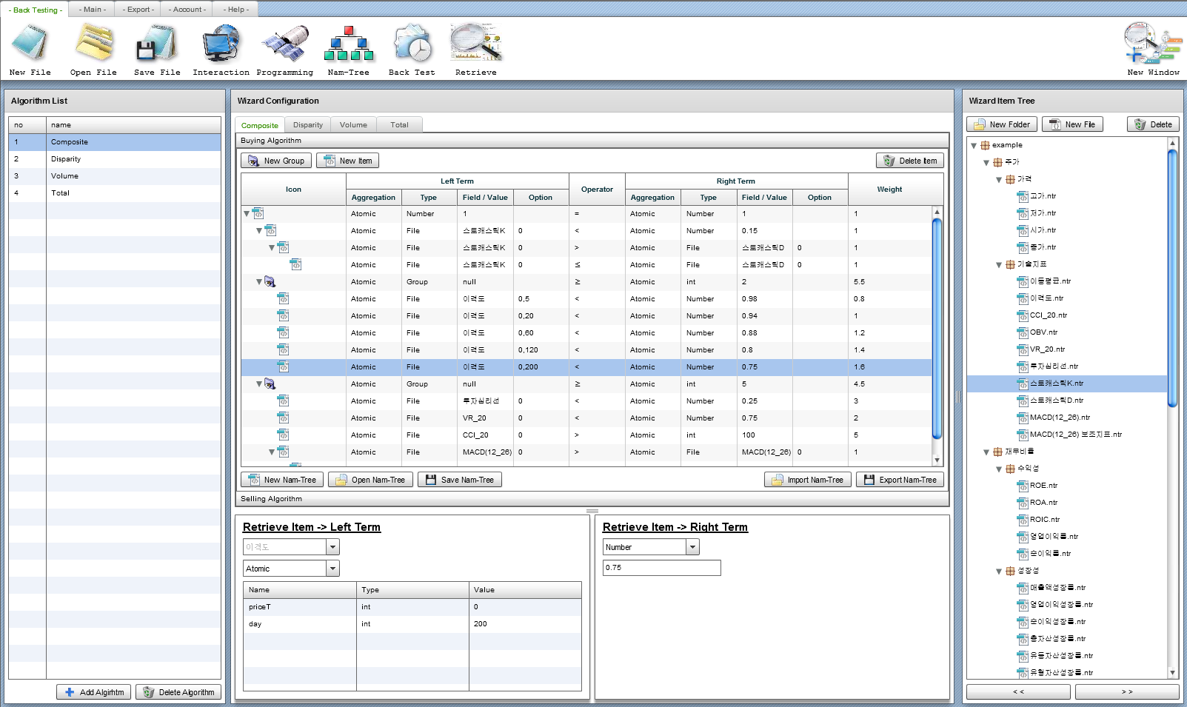
2. Utilization Cases
Nam-Tree
간이 A.I. 모형
고차원적인 라이브러리의 필요
Web 시각화 & C++ Migration
Samchon Simulation
주식 시뮬레이션 & 시스템 트레이딩
고차원적인 라이브러리의 필요
Web 시각화 & C++ Migration
Samchon Framework
OON 프레임워크
Object Oriented Network
Integration with C++

Slide 29
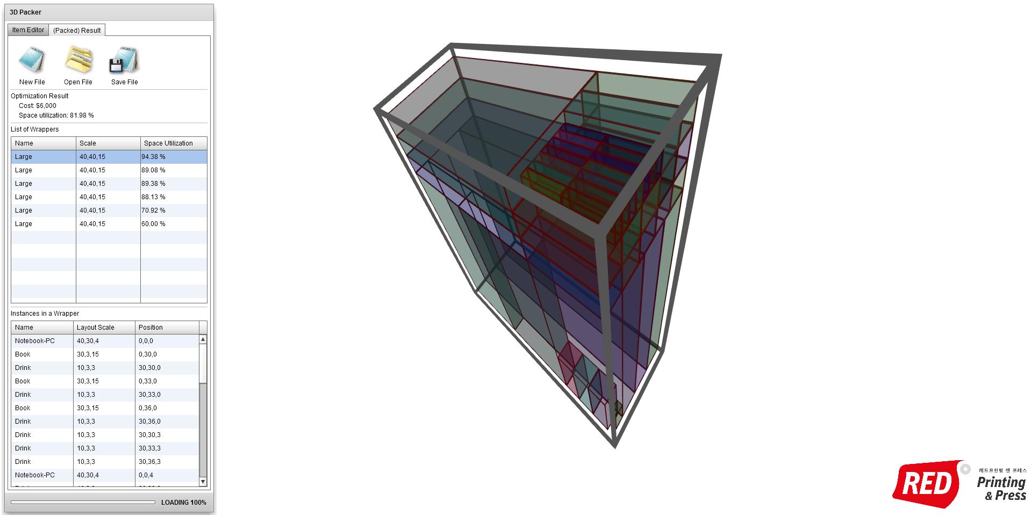
2. Utilization Cases
3D-Bin-Packing
공간활용 최적화
Web 을 통한 시각화 (3D 모델링)
C++ Migration
Folding
접지 단가 최적화
Containers & Algorithms 의 필요
Web 을 통한 시각화
Button-Finder
이미지 검색기
Interaction with C++
분산처리: NodeJS
이미지 프로세싱: C++

Slide 30
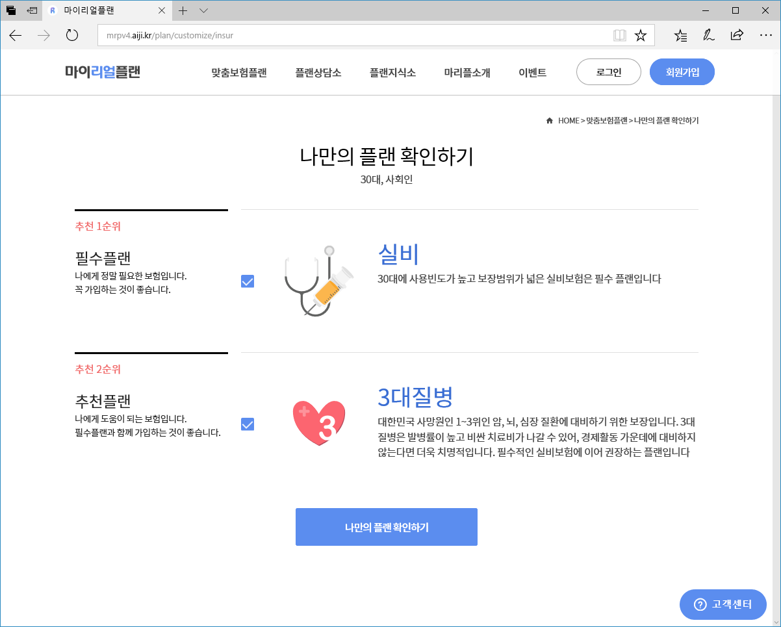
2. Utilization Cases
Kiosk-Editor
Cloud Project
고차원의 Container 와
Asynchronous Critical Section 필요
Auto-HL
Cloud 장비관리
Kiosk-Editor 와 동일한 이유
Package-Retriever
보험 검색엔진
Collection Framework 와
Algorithms 및
Asynchronous Critical Section 의 필요

Slide 31
3. Blueprint
Be Famous

Slide 32
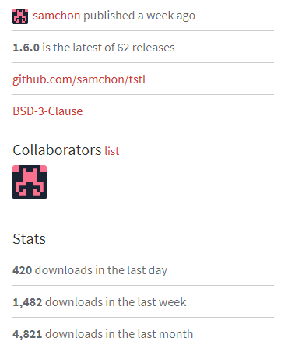
3. Blueprint
TSTL 은 아직 마이너한 라이브러리
일일 다운로드 수가 적음
수 십 ~ 수백 건 수준
유명한 라이브러리들은
하루에 수만건의 다운로드가 있음
Collections.JS
일일 약 8,000 ~ 12,000 건

Slide 33
3. Blueprint
TSTL 의 현재 최대 단점은
C++ STL 을 아는 사람만 쓸 수 있다.
일반 JS 사용자도 친숙하게 쓸 수 있게
내년엔 튜토리얼을 만들고,
여러 PR 자료들도 만들어 볼 생각

Slide 34
Q & A
TSTL
2017.11.10
Samchon

